Slide 1
اسم المقرر: الأساليب الكمية في الجغرافيا
Quantitative Methods in Geography
رمز المقرر: جغر7405205
عدد الساعات: 2 (نظري)
د. حسن مرزوق السيد محمود

Slide 2
المحاضرة الثالثة
تبويب البيانات الجغرافية
Tabulation Of Geographic Data

Slide 3
عناصر المحاضرة: تبويب البيانات الجغرافية
تمهيد
البيانات النوعية أو الأسمية Nominal Data.
البيانات الرتبية Ordinal Rank Data.
البيانات الرقمية .
جدولة البيانات.
تبويب البيانات في جداول.
تفريغ البيانات في جداول.
مصفوفة البيانات الجغرافية.
استخدام الحاسوب لإدخال البيانات.
جدولة البيانات بالحاسوب.

Slide 4
تبويب البيانات الجغرافية ......................................Tabulation Of Geographic Data
يرتبط المنهج الكمي ارتباطاً وثيقً بعملية جمع البيانات وتحليلها، بهدف التوصل إلى نتائج وحلول للمشكلات قيد الدراسة، كم أن هذا المنهج يقدم افضل الوسائل الإحصائية والرياضية الحديثة التي تعطى افضل النتائج وأدقها.
وتأخذ البيانات الجغرافية أشكالا عدة، منها نقاط المناسيب وإحصاءات العناصر المناخية كالأمطار والحرارة، ومقدار التصريف النهري، ودرجة الانحدار، وبيانات السكان والطرق والمركبات ، وقيم الأراضي ومساحاتها........................................................الخ.
وللبيانات الكمية بشكل عام ميزتان مهمتان هما:
1- أن هذه البيانات تتميز بالدقة : حيث تمثل حقائق رقمية، وبكونها سهلة الحفظ والمعالجة .
2- خصوصية الغرض: حيث تجمع البيانات لغرض خاص ومحدد، حيث أنها تمثل قياسات ميدانية تكلفت الكثير من الوقت والجهد والمال.
وبشكل عام، يمكن أن نطلق على كافة البيانات الكمية التي توضح علاقات أو تحل مشكلات تتعلق بالبيئة التي نعيش فيها( بيانات جغرافية )، والبيانات الجغرافية تندرج تحت نوعين من البيانات الإحصائية.

Slide 5
تبويب البيانات الجغرافية ......................................Tabulation Of Geographic Data
البيانات النوعية أو الاسمية Nominal Data:
وهى البيانات الوصفية غير القابلة للقياس العددي، ولكن يمكن تصنيفها من حيث النوع أو الدرجة، مثال ذلك بيانات الحالة الزواجية أو التعليمية.
البيانات الرتبية Ordinal Rank Data:
وهى بيانات تمتاز بكونها فئوية، تكون في هيئة رتب. حيث ترتب البينات الخاصة بالقيم على أساس تسلسلها أما تصاعديا أو تنازليا.، وذلك على سبيل المثال حين تتضمن الإجابة على سؤال في الاستبيان وليكن هل توافق على استخدام التقنيات الحديثة في الدراسات الجغرافية؟ ( 1- لا أوافق بشدة.........2- لا أوافق...........3- لا اعرف..........4- أوافق..........5- أوافق بشدة).
البيانات الرقمية:
وهى البيانات الكمية التي تأخذ قيما عددية، ويطلق عليها بيانات الفترة وتكون قابلة للقياس العددي، ومنها بيانات السن والدخل وعدد أفراد الأسرة. وتكون على صورة:
أ- بيانات كمية غير مبوبة: وهى البيانات التي تمثل قيما محددة لكل جزء من العينة أو المجمعة ميدانيا، مثال ذلك كميات الأمطار الساقطة على مدنية ما.

Slide 6
كمية الأمطار الساقطة على مدينة ما خلال 80 يوم ( بالمليمتر المكعب)
59 | 50 | 40 | 54 | 57 | 75 | 51 | 44 | 30 | 60
70 | 51 | 41 | 56 | 72 | 55 | 78 | 71 | 50 | 21
32 | 67 | 52 | 79 | 36 | 51 | 53 | 71 | 31 | 63
60 | 65 | 43 | 63 | 48 | 45 | 56 | 48 | 57 | 56
20 | 57 | 48 | 58 | 44 | 41 | 51 | 69 | 33 | 65
54 | 63 | 42 | 47 | 56 | 82 | 50 | 46 | 38 | 58
53 | 62 | 45 | 30 | 42 | 59 | 69 | 56 | 39 | 67
66 | 54 | 49 | 58 | 53 | 54 | 32 | 81 | 52 | 60
ملاحظة: الأرقام السابقة توضيحية فقط وليست حقيقة.
وهذه البيانات لا تحتوى على تكرارات، ولا يمكن استخدامها على حالتها الخام، دون معالجة خاصة لاستخراج المقاييس الإحصائية

Slide 7
تبويب البيانات الجغرافية ......................................Tabulation Of Geographic Data
ب- بيانات كمية مبوبة Grouped Data: وهى البيانات الأولية المجمعة ميدانيا بعد تصنيفها أو تجميعها أو تقسيمها إلى فئات، وهنا يمكن أن توضع المجموعات المتشابهة من البيانات في كل فئة في تكرارات.
ولابد من التفريق في البيانات الكمية بين نوعين من الظاهرات المدروسة أو المتغيرات وهما:
البيانات المتصلة وتسمى بالمتغيرات السيارة Continuous: وهى المتغيرات التي تأخذ جميع القيم بين حدى التغير، واذا زاد من رقم إلى الرقم التالي له يمر بكل الكسور الممكنة بينهما، مثال ذلك الزمن ودرجات الحرارة والرطوبة، والأطوال والأوزان والأعمار.
البيانات المنفصلة: وتسمى بالمتغيرات الوثابية Discrete: وهى المتغيرات التي لا تمكنها طبيعتها من أن تأخذ جميع القيم بين حدى المتغير بل تتحرك عند أعداد معينة دون سواها، مثال ذلك عدد أفراد الأسرة، عدد غرف المسكن، عدد العمال في المصنع.
وتصنف البيانات الكمية بحسب أبعادها الزمانية والمكانية إلى مجموعتين رئيسيتين هما:
1- البيانات الزمانية Temporal Data: وتشمل جميع البيانات التي تكون في اطار زمنى معين كدرجات الحرارة خلال فترة محددة. ويطلق الجغرافيين على هذا النوع من البيانات (السلاسل الزمنية ).

Slide 8
تبويب البيانات الجغرافية ......................................Tabulation Of Geographic Data
2- البيانات المكانية Spatial Data: وتشمل البيانات التي تكون منتظمة في اطار مكاني معين، بحيث لا يمكن فهمها وتفسيرها ألا في حدود ذلك الاطار وتأخذ أشكالا ثلاثة هي:
*- البيانات النقطية Point Data: وهى التي تمثل مواقع الظاهرات الطبوغرافية على الخرائط.
**- البيانات الخطية Line Data: وهى البيانات التي تمثل ظاهرات جغرافية خطية مثل خطوط السكك الحديدية.
***- البيانات المساحية Areas: وهى البيانات المرتبطة بمساحة الظاهرات المكانية، مثل الأقاليم الزراعية، البحيرات، الحدائق.
جدولة البيانات:
أن الهدف من الدراسة هو الذى يحدد طريقة تقسيم البيانات أو تصنيفها، وبشكل عام فان الطريقة الشائعة لتقسيم البيانات إلى فئات هي طرح اصغر قيمة من اكبر قيمة، فنحصل على ما يسمى بالمدى المطلق للبيانات، ثم نقسمه على عدد مناسب من الفئات مع مراعاة ( التوازن في عدد الفئات وأطوالها) ويساعد الباحث على تحديد عدد الفئات المناسب عدة عوامل هي( المدى المطلق للبيانات والذى لابد وان يتناسب مع عدد الفئات، عدد التكرارات فزيادة التكرارات تعنى احتياجنا إلى فئات اكثر، وأخيرا اختلاف القيم عن بعضها، فكلما كانت المفردات متقاربة قل عدد الفئات والعكس صحيح).

Slide 9
تبويب البيانات الجغرافية ......................................Tabulation Of Geographic Data
تبويب البيانات في جداول وتفريغها :
أن الهدف من تبويب البيانات هو إعطاء صورة مبسطة وسهلة وواضحة للظاهرة المدروسة، ومعنى الجدول أننا نسعى لوضع كل المفردات التي لدينا معاً في نظام مختصر يتناسب مع إمكانيات الباحث الزمنية والمالية والفنية. ويوضح الشكل التالي مثالا لعملية التبويب والتفريغ للبيانات المناخية الخاصة بعنصر الأمطار. اعتماداً على ما يلى من بيانات:
المدى المطلق للبيانات = 85-20 = 65 مليمتر.
الطول المناسب بالفئة = 10
عدد الفئات = المدى المطلق / طول الفئة
= 65 / 10 = 6.5 فئة تقرب إلى 7 فئات.

Slide 10
تبويب البيانات الجغرافية ......................................Tabulation Of Geographic Data
جدول تفريغ بينات يوضح توزيع كمية الأمطار الساقطة على مدينة ما خلال 100 يوم.
فئات الأمطار ( ملم) | العلامات | عدد أيام السقوط (التكرارات)
- 20 | # # # # | 4
- 30 | # # # # # # # # # # # | 11
- 40 | # # # # # # # # # # # # # # # # # # # # | 20
- 50 | # # # # # # # # # # # # # # # # # # # # # # # # # # # # # # # # # # # # | 36
- 60 | # # # # # # # # # # # # # # # # # | 17
- 70 | # # # # # # # # | 8
80-90 | # # # # # # # # # # # # # # | 14
الجملة | ----- | 100

Slide 11
تبويب البيانات الجغرافية ......................................Tabulation Of Geographic Data
مصفوفة البيانات الجغرافية:
هي الشكل الذى ترتب عليه البيانات، وهى عبارة عن مستطيل أو مربع مقسم إلى عدد من الأعمدة وعدد آخر من الصفوف، ويختلف عدد هذه الأعمدة أو الصفوف بحسب حجم البيانات المدخلة ونوعها.
وتستخدم الأعمدة لإدخال البيانات الخاصة بالظاهرات المدروسة وتعرف بالمتغيرات Variables لنان قيمتها تختلف بين منطقة وأخرى وبين زمن وآخر، ولذا عرفت بالمتغيرات.
أما الصفوف أو الأسطر Rows فتمثل المشاهدات Observations وهى الحالات Cases التي تجرى عليها الدراسة، أو التي تدرس من خلالها الظاهرات الجغرافية. مثال موضح في الجدول التالي.

Slide 12
تبويب البيانات الجغرافية ......................................Tabulation Of Geographic Data
مصفوفة البيانات الجغرافية
فئات الأمطار ( ملم) | المتغير الأول عدد السكان بالمليون | المتغير الثاني المواليد بالألف | المتغير الثالث الوفيات بالألف | المتغير الرابع سكان المدن % | المتغير الخامس الدخل بالدولار
السعودية | 19 | 36 | 4 | 79 | 7240
الكويت | 2 | 26 | 2 | 98 | 19000
الأردن | 4 | 32 | 6 | 78 | 1390
الجزائر | 29 | 30 | 6 | 50 | 1690
مصر | 64 | 30 | 7 | 44 | 710
ليبيا | 5 | 45 | 8 | 65 | غير متوفر
المغرب | 28 | 29 | 6 | 47 | 1150
السودان | 27 | 42 | 12 | 27 | غير متوفر

Slide 13
تبويب البيانات الجغرافية ......................................Tabulation Of Geographic Data
استخدام الحاسوب لإدخال البيانات الجغرافية:
سنستخدم هنا برنامج SPSS، وهو من أفضل البرامج الإحصائية (برنامج الحزمة الإحصائية للعلوم الاجتماعية) (Statistical Package for the Social Sciences)، وهو يحتوى على العديد من الميزات الخاصة بإدخال البيانات وتخزينها ومعالجتها إحصائيا، وعمل التحليلات المناسبة، وإظهار الأشكال البيانية.
وفى هذا البرنامج يتم تخزين البيانات في ملفات الكترونية تعرف بملفات البيانات Data Files وذلك في لوحة البيانات الخاصة بالبرنامج والتي تعرف باسم Spread Sheet أو ما يعرف باسم ورقة العمل، وسنلاحظ أن البرنامج فتح صفحة جديدة اسماها New Data، وعندما نكتب البيانات ونقوم بالحفظ سنغير الاسم الى pop.sav، وهو اسم التدريب المقترح ويلاحظ أن ورقة العمل هذه تحتوى على ما يلى:
* - عدد 256 عمود، كل منها يتخذ الرمز Var. اختصارا لمصطلح متغير Variable. *- اكثر من 13 الف سطر أو صف. *- يمثل الخلية تقاطع الصف مع العمود.

Slide 14
تبويب البيانات الجغرافية ......................................Tabulation Of Geographic Data
تابع استخدام الحاسوب لإدخال البيانات الجغرافية:
ويشترك البرنامج (SPSS) مع بقية البرامج الحاسوبية في كون واجهته تحتوى على شريط للعنوان Title Bar، وشريط للقوائم Menu Bar، وأشرطة تمرير Scroll Bars، بالإضافة إلى أزرار Buttons التحكم في الملفات وهى الإعلاق والتصغير والتكبير.
ويلاحظ، انه لابد من تسمية الأعمدة التي ترمز للمتغيرات بأسمائها الحقيقة في البحث، أو أسماء ذات مدلول للباحث، ويتم ذلك باختيار القائمة Data من شريط القوائم، ومنها يتم استخدام الأمر Define Variable ( تعريف أو تسمية المتغير)، حيث نكتب الاسم الذى نريد، وبمجرد التأكيد بالضغط على الزر Ok سنجد أن العمود قد اتخذ الاسم الجديد الذى حددناه.
ويلاحظ أن المتغيرات تخضع لعملية تحديد من قبل البرنامج من حيث خصائصها كما يلى:
1- كون المتغير رقمي أو نصى.
2- عدد الأرقام في المتغير.
3- عدد الكسور العشرية في المتغير أن وجدت.
4- عدد الخانات اللازمة للكسر العشري.
5- مدى احتواء المتغير على بيانات غير متوفرة Missing Data.

Slide 15

بيئة النظام الإحصائي SPSS

Slide 16
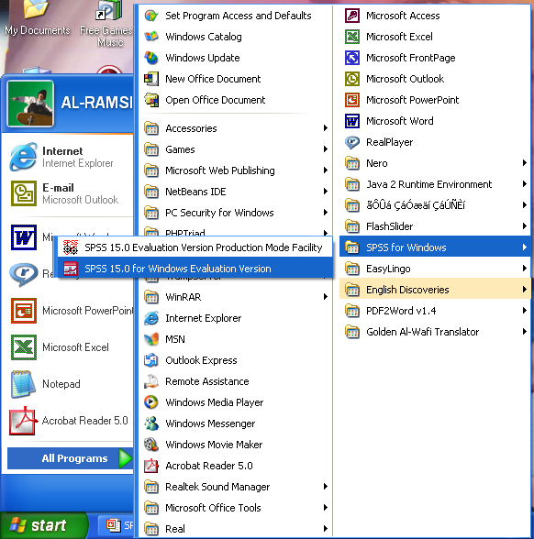
تشغيل نظام SPSS
Start
All Programs
SPSS for windows
SPSS 15.0 for windows

Slide 17
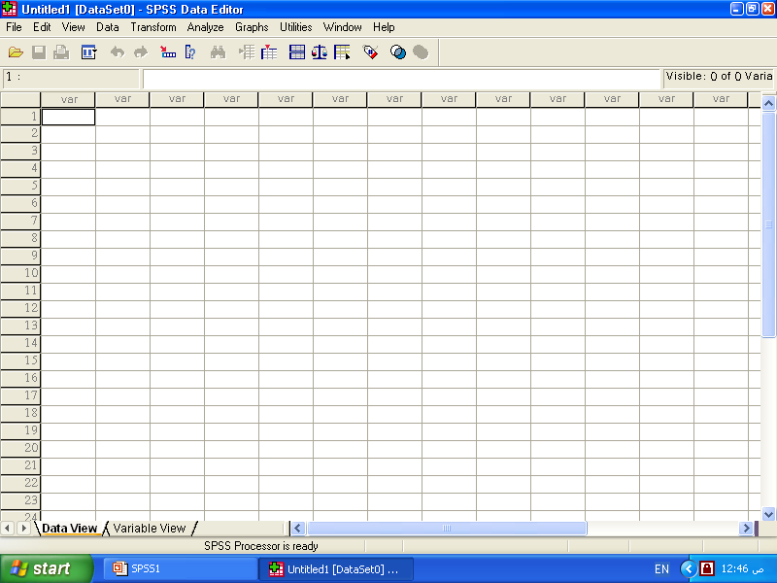
Title bar
Menu bar
Tool bar
Data Editor Window
1
2
Scroll bar

Slide 18
شريط القوائم
شريط الادوات
Cases
Variables
Data View

Slide 19
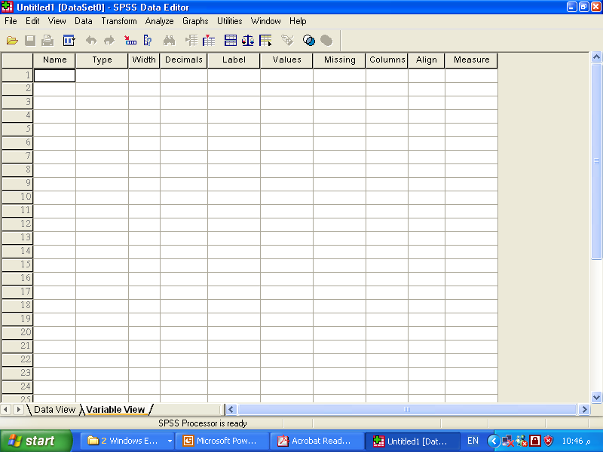
خصائص المتغير
Variable View

Slide 20
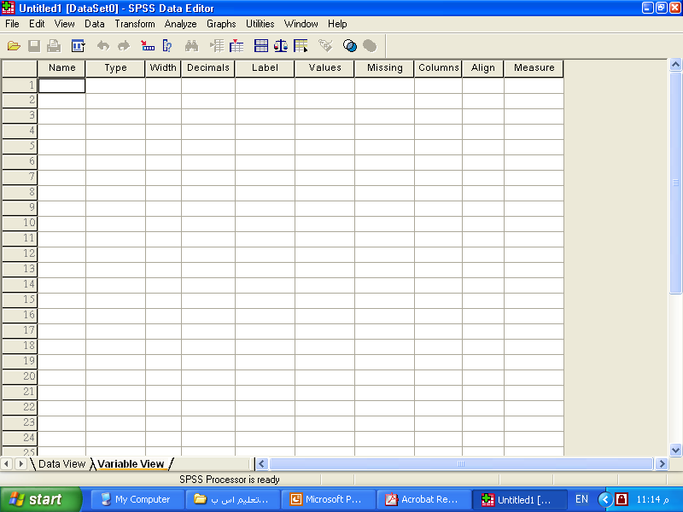
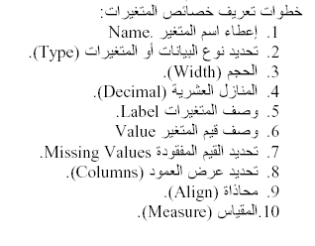
خصائص المتغير

Slide 21
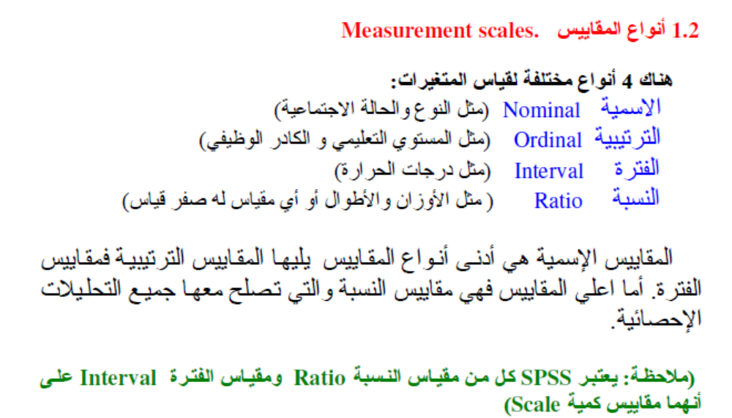

Slide 22
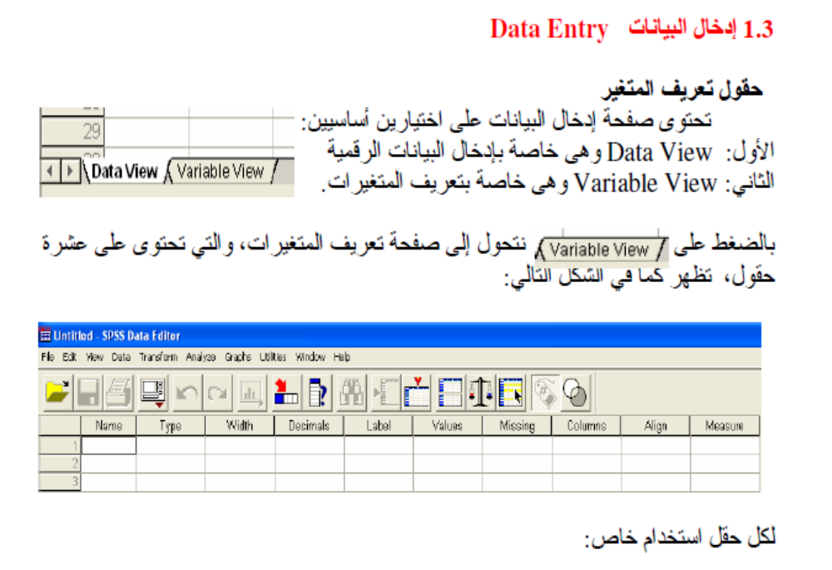

Slide 23
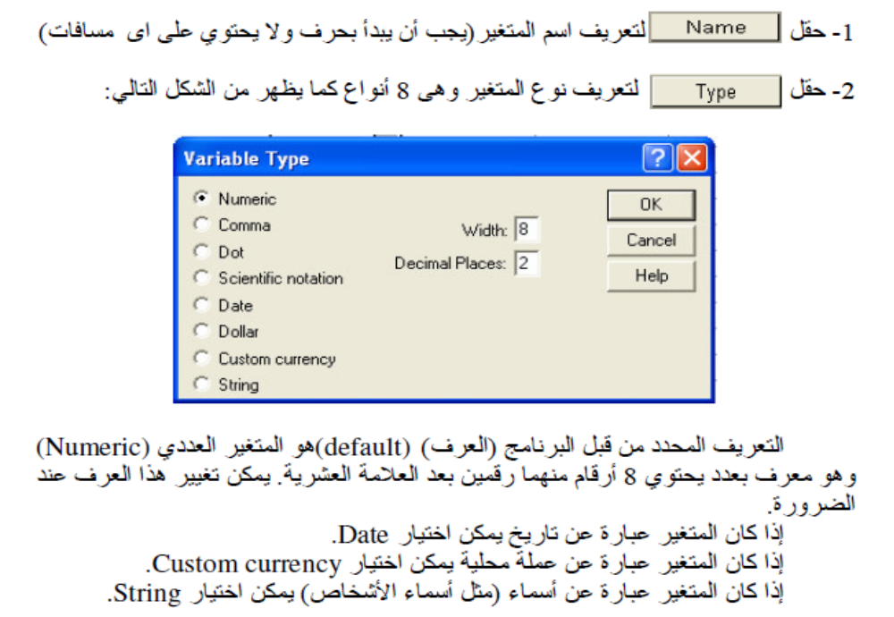

Slide 24
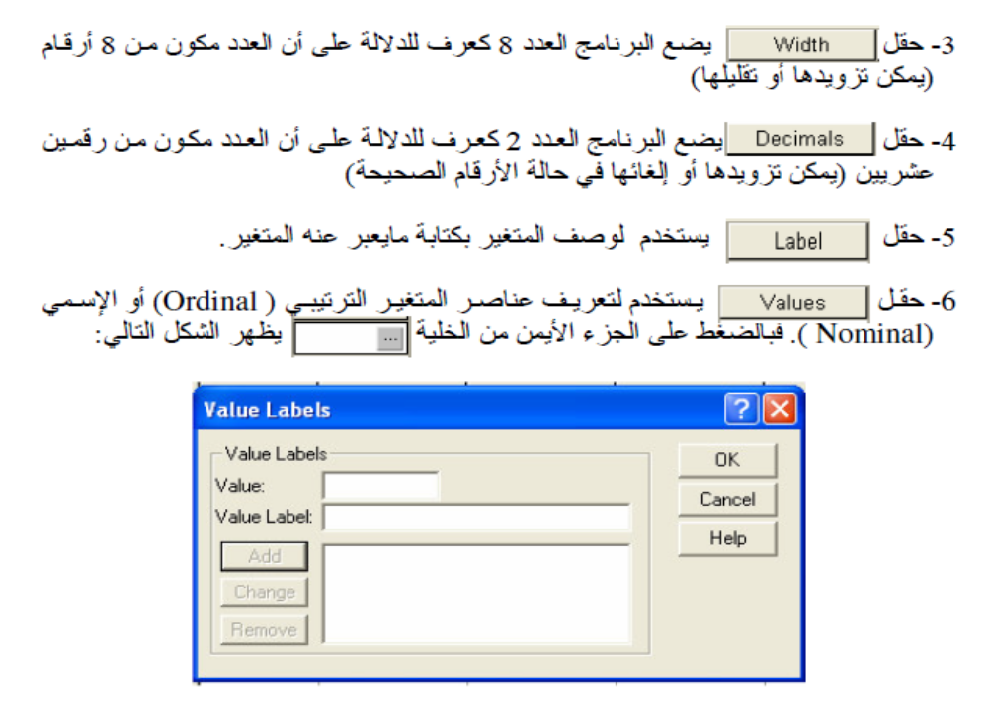

Slide 25
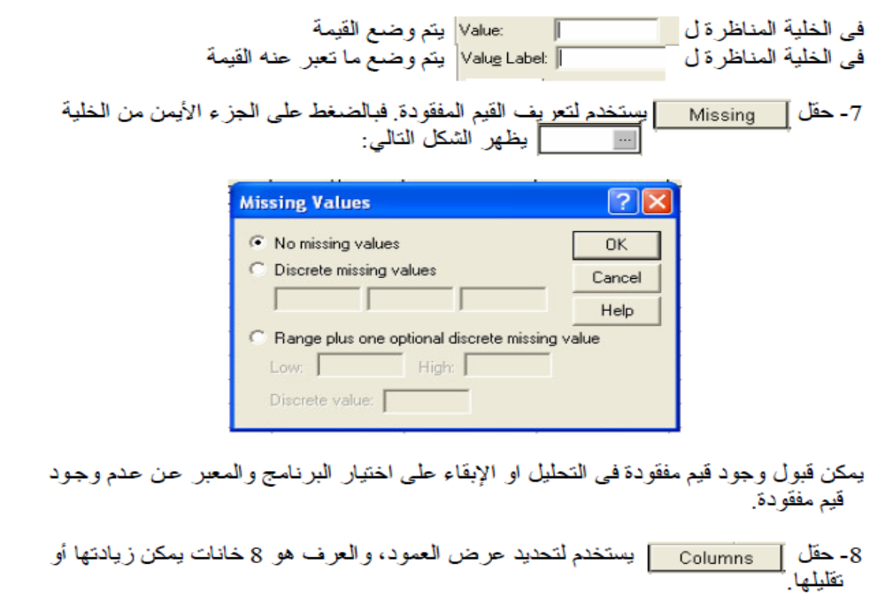

Slide 26
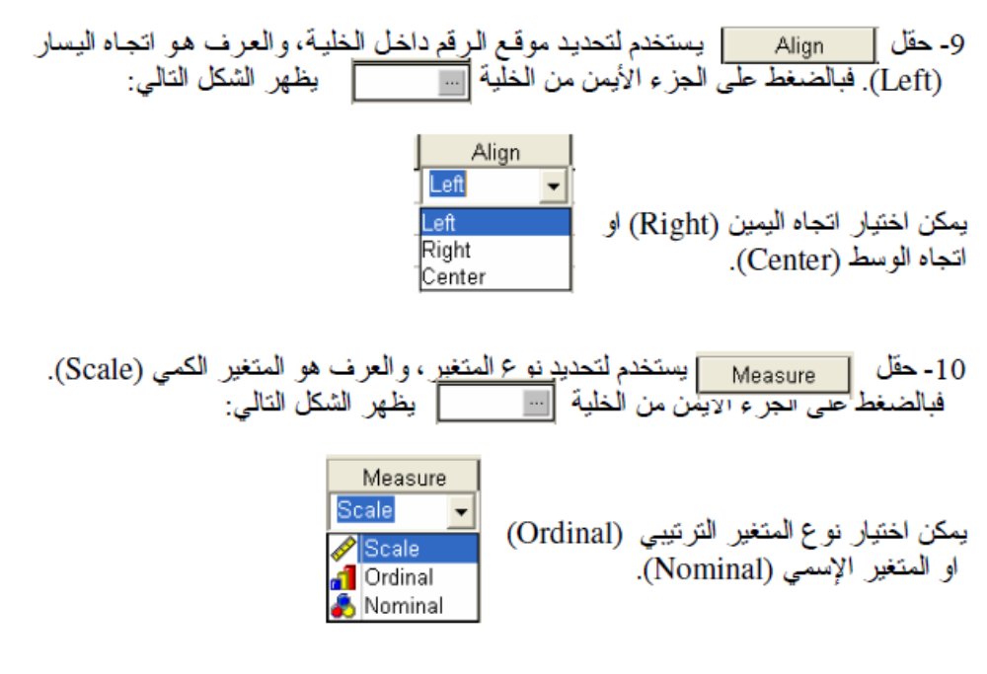

Slide 27
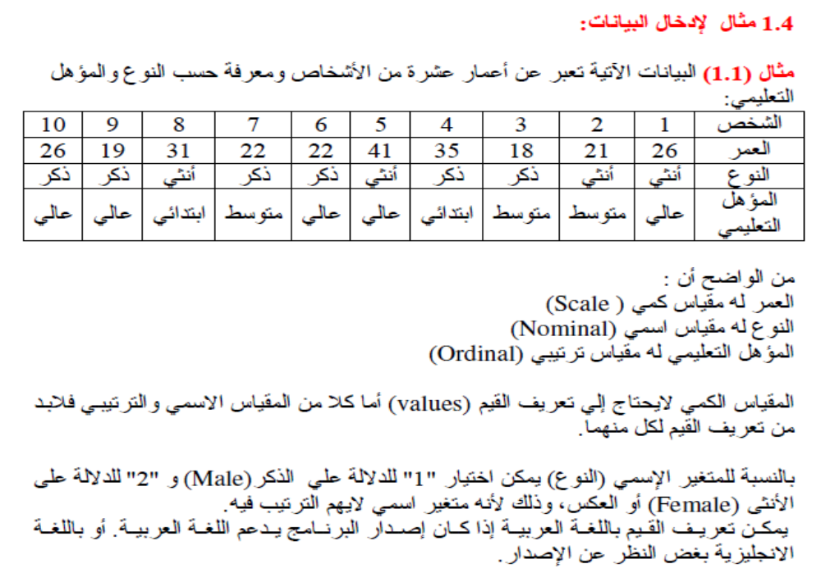

Slide 28
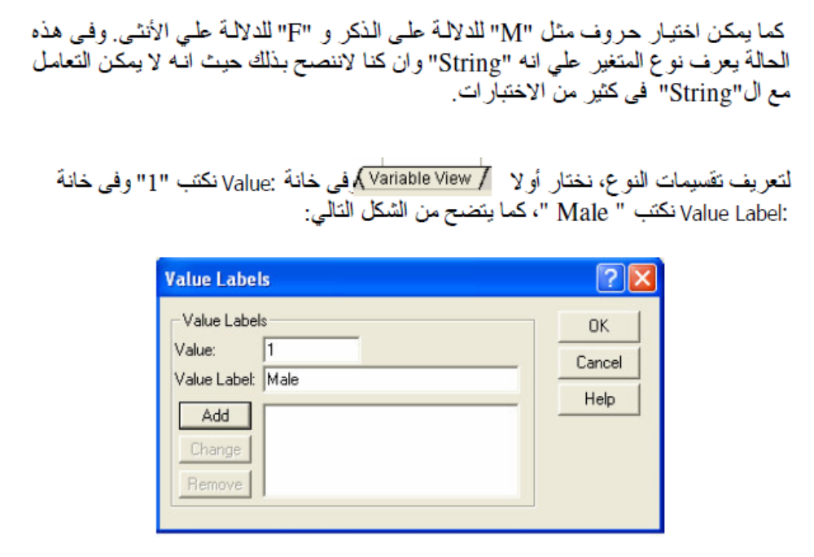

Slide 29
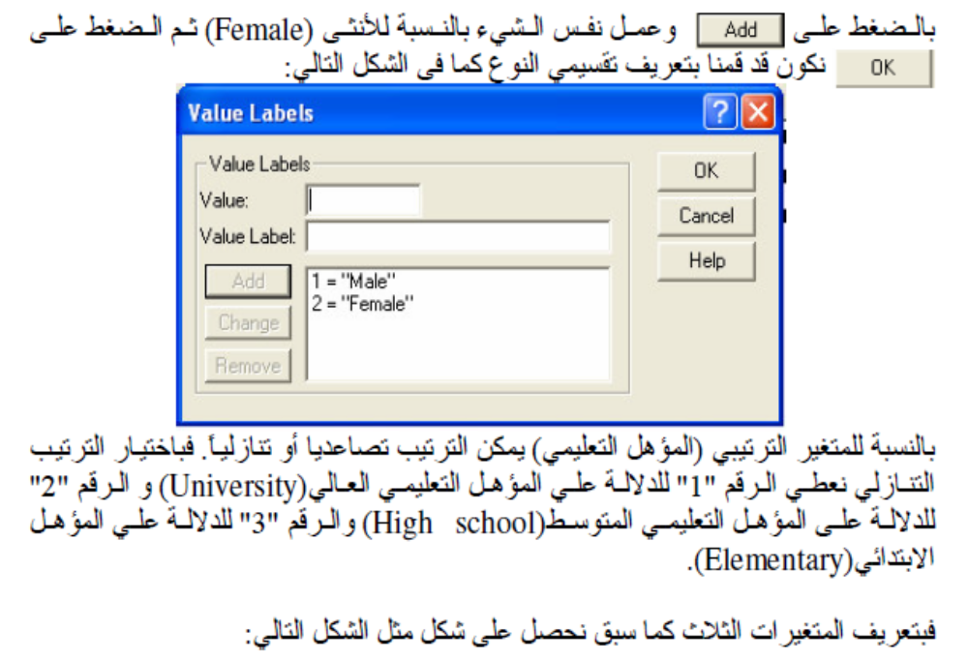

Slide 30
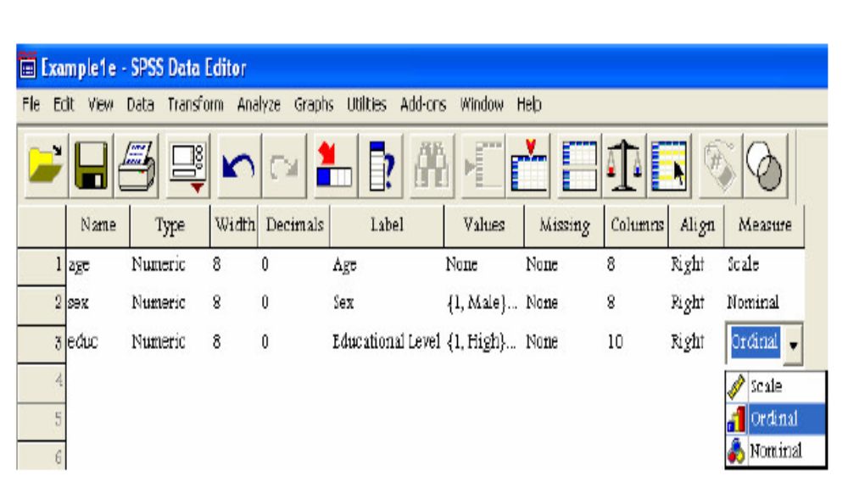

Slide 31
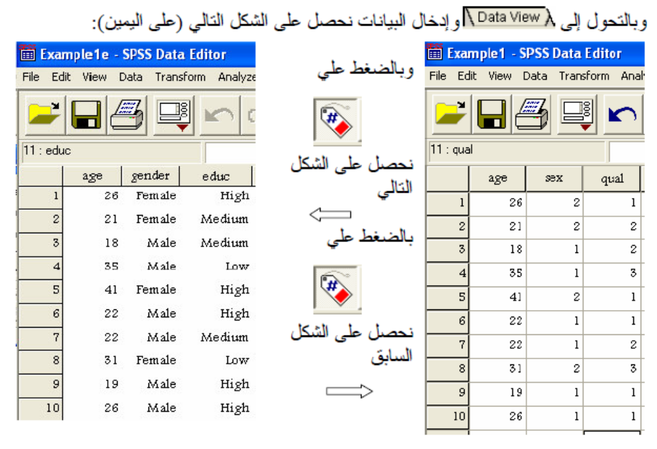

Slide 32
الأساليب الكمية في الجغرافيا
Quantitative Methods in Geography
مع أطيب التمنيات بالنجاح والتوفيق د. حسن مرزوق السيد محمود

